Slide 1
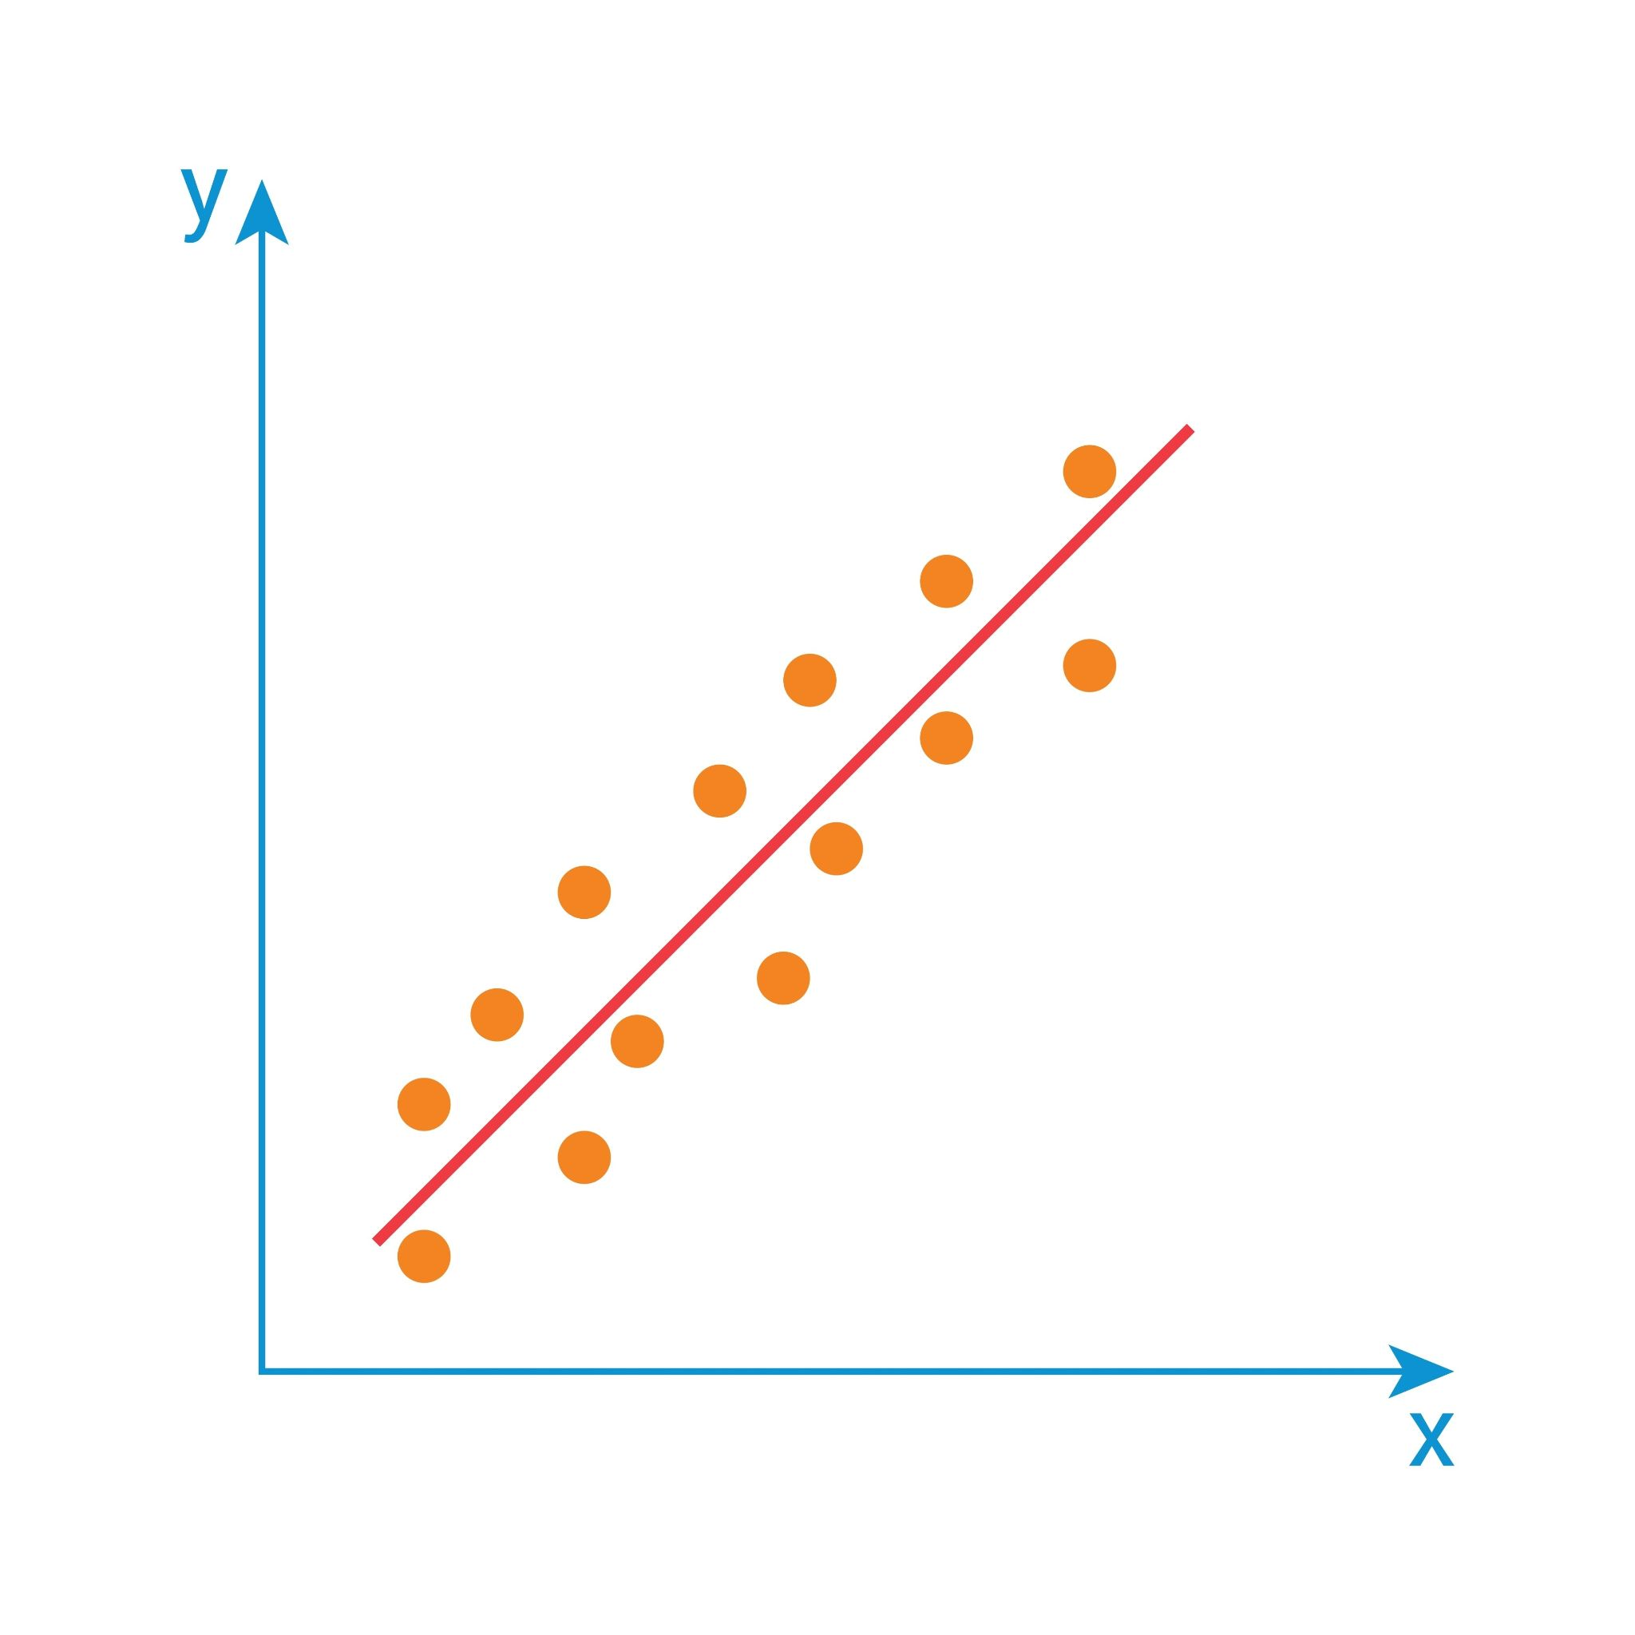
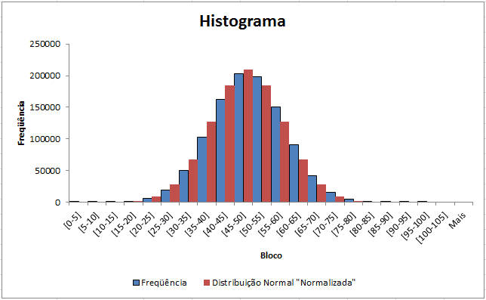
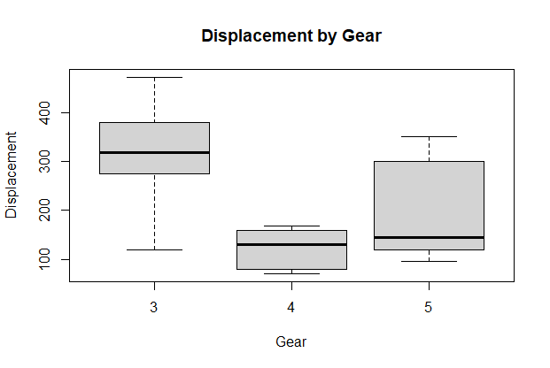
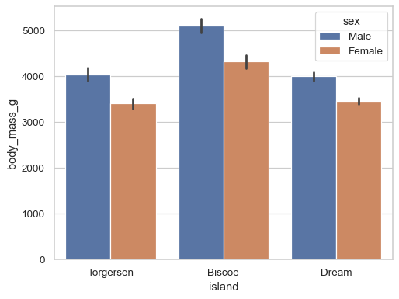
Introduction to R : CHEATSHEET Alexandre Bentaberry-Rosa
OBJETOS E TIPOS DE DADOS
ESTATISTICA DESCRITIVA
CORRELACOES
VISUALIZACãO DE DADOS
Class(X)→ Visualizaçao do tipo de objeto
Head (X) → Visualizaçao das primeiras linhas
Tail (X) → Visualizaçao das ultimas linhas
ls( ) → Lista todos os objetos gravados na memoria
rm(X) → Remove objetos da memoria
mean(x, na.rm = TRUE) → Média, removendo os NA.
median(x): Mediana.
sd(x): Desvio Padrão.
var(x): Variância.
min(x), max(x), range(x): Mínimo, Máximo e Amplitude.
quantile(x, probs = c(0.25, 0.75)): Percentis/Quartis.
IQR() – Intervalo interquartil
hist (x) → histograma para avaliar a normalidade
summary() – Resumo completo
Tapply() → Aplica uma função a um vetor dividido por grupos.
Ex:
notas <- c(7, 8, 5, 9, 6, 7)
turma <- c("A", "A", "B", "B", "A", "B")
tapply(X = notas, INDEX = turma, FUN = mean)
Resultado --> A B
7.0 7.0
aggregate()→ Retorna um data frame.
Ex:
dados <- data.frame(altura = c(1.70, 1.65, 1.80, 1.75, 1.60),
sexo = c("F", "F", "M", "M", "F")
aggregate(altura ~ sexo, data = dados, FUN = mean)
Resultado → sexo altura
1 F 1.65
2 M 1.775
Sintaxe : cor(x, y, method = "metodo")
X, Y → Variaveis numericas
Method → tipo de correlaçao
- Dispersão (Scatter): plot(x, y)
Histograma: hist(x)
Boxplot: boxplot(y ~ grupo) (Visualizar quartis e outliers)
Barras: barplot(altura) (Para contagens/frequências).
Usando pacotes
Método | Tipo de relação | Base | Paramétrico? | Quando usar
Pearson | Linear | Valores | Sim | Dados normais, relação linear
Spearman | Monotônica | Postos | Não | Dados não normais, outliers
Kendall | Monotônica | Postos | Não | Amostras pequenas, empates
Para que um pacote possa rodar no R, é necessario baixa-lo e instala-lo.
- install.packages (pacote desejado)
Funçoes essenciais no R:
library(nome_do_pacote) → Carregar o pacote
read.csv() ou read.table() → Importar dados.
write.csv() → Exportar.
subset() → Filtrar dados.
merge() → Juntar tabelas.
aggregate() → Agregar dados por grupos.
Podemos usar funções matemáticas:
round(3.14159, 2) → Arredonda para 2 casas decimais.
ceiling(3.2) = 4 → Arredonda para o próximo inteiro acima.
floor(3.1) = 3 → Arredonda para o inteiro abaixo.
trunc(3.9) = 3 → Pega o número e deixa só a parte inteira.
Podemos criar sequências e repetições:
Sequência Simples (1:10) → Gera todos os números de 1 até 10, de 1 em 1.
seq(from, to, by) → Sequência de tal numero até tal numero
Ex: seq(1,10, by=2) → 1 3 5 7 9
Função rep() → Repetição de valores
Ex: rep(1:4, times = 2) → 1, 2, 3, 4, 1, 2, 3, 4
Podemos aplicar funções oriundas do tydiverse tambem:
read_csv() (readr) – Importação rápida.
select(), filter(), arrange() – Selecionar/filtrar/ordenar.
mutate() – Criar novas variáveis.
summarise() – Estatísticas resumidas.
Regressão Linear Simples/Múltipla:
modelo <- lm(y ~ x1 + x2, data = dados)
summary(modelo) # Ver coeficientes, R-quadrado e p-valor
Regressão Logística (Binária): Usada quando a resposta Y é 0 ou 1.
modelo_log <- glm(y ~ x, data = dados, family = binomial)
exp(coef(modelo_log)) # Para obter Odds Ratios
REGRESSOES
- Teste t: t.test()
t.test(valor ~ grupo, data = dados) # Amostras independentes
t.test(x, y, paired = TRUE) # Amostras pareadas
- ANOVA: aov()
aov(valor ~ grupo, data = dados)
# ≥ 3 grupos independentes
aov(valor ~ grupo + Error(sujeito), data = dados) # Medidas repetidas (pareado)
PARAMETROS GRAFICOS E DE ESTILO
main = "Título” → Título principal.
xlab = "Eixo X", ylab = "Eixo Y” → Rótulos dos eixos.
col = "blue": Cor (pode usar nomes ou hex codes).
pch = 19: Tipo do ponto (19 é bolinha sólida).
lwd = 2: Espessura da linha.
las = 1: Rotaciona os números dos eixos (horizontal).
TESTES DE HIPÓTESES DADOS PARAMETRICOS
TESTES DE HIPÓTESES DADOS NÃO – PARAMETRICOS
- Teste Mann–Whitney: wilcox.test()
- Teste qui-quadrado: chisq.test()
chisq.test(tabela_contingencia)
- Fisher exato: fisher.test()
fisher.test(tabela_contingencia)
- Kruskal–Wallis: kruskal.test()
ANALISE DE SOBREVIDA
survfit() --> (pacote survival)
coxph() – Modelo de Cox
ggsurvplot() – Visualização (survminer)
PARA SALVAR
pdf() → salvar gráficos em PDF no R
ggsave() → Se usar ggplot2

